Slide 2
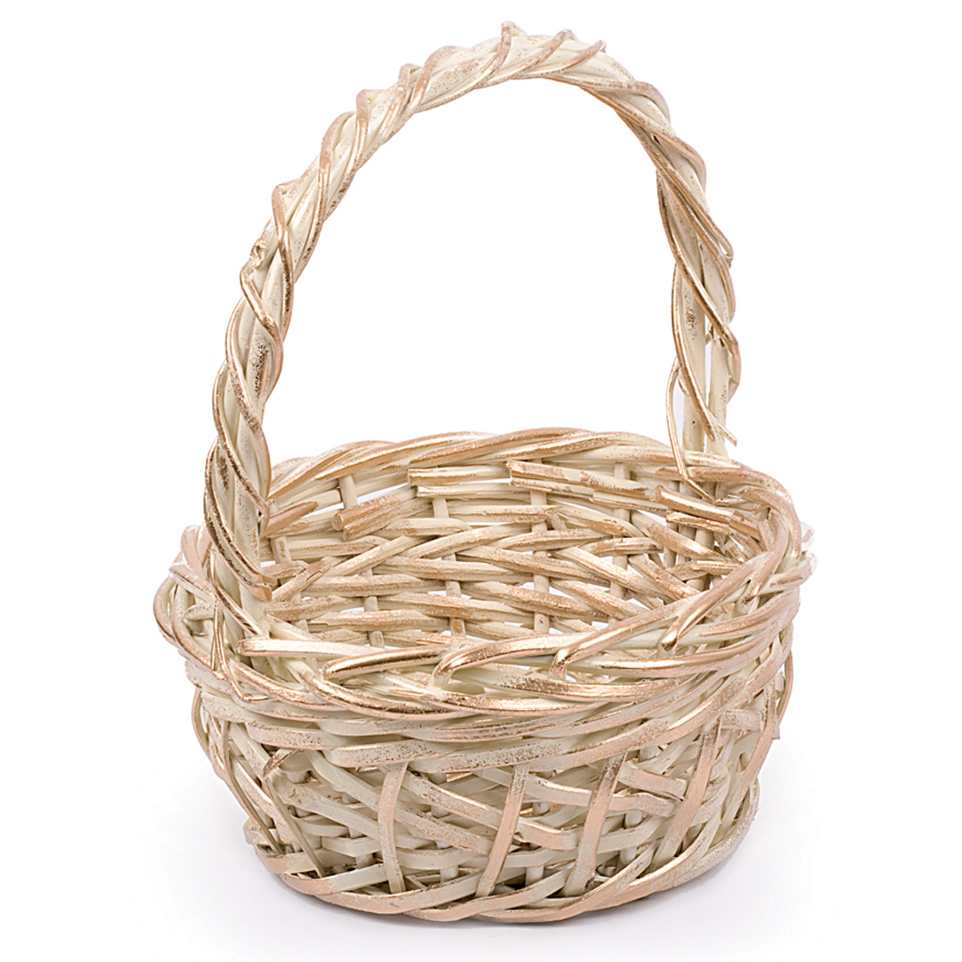
«Корзина идей»

Slide 3
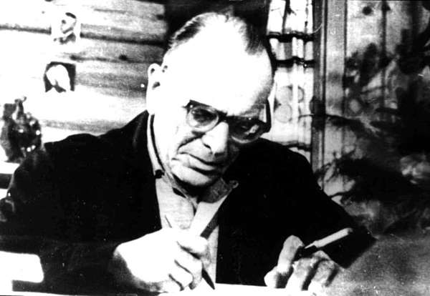

Slide 4
1892-1968

Slide 5
Какие бывают дожди?

Slide 6
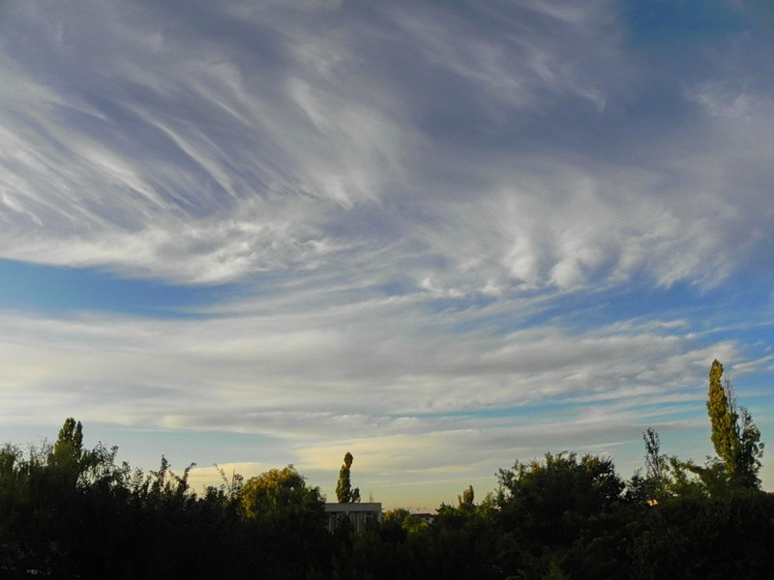
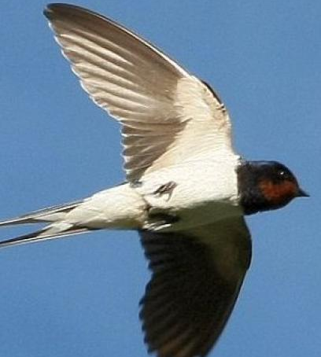
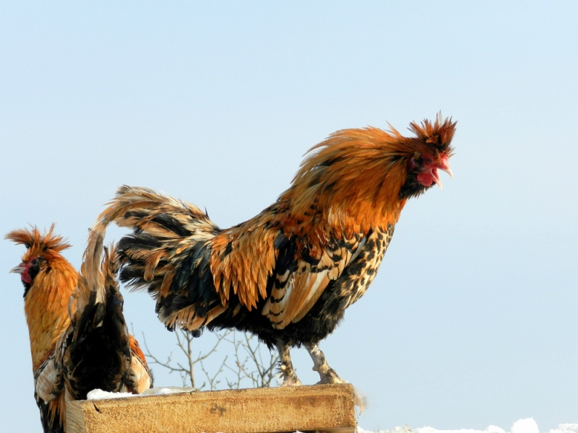
Приметы дождя

Slide 7
Спорый дождь

Slide 8
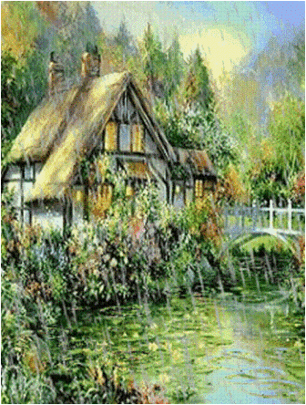
Слепой дождь

Slide 9
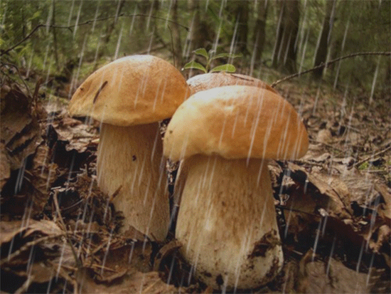
Грибной дождь

Slide 10
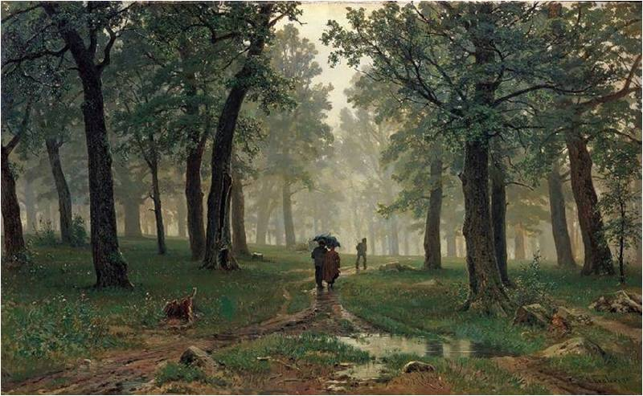
И. И. Шишкин «Дождь в дубовом лесу»

Slide 11
Мы - мультипликаторы

